Slide 1
Prevencinių programų situacijos LIETUVOJE analizė ir naujas etapas jas įgyvendinant
Dr. Pranas Gudynas
VšĮ „Vaiko labui“ valdybos pirmininkas

Slide 2
Aktualūs klausimai
Ar mūsų šaliai dar svarbūs emocinės aplinkos kūrimo mokyklose klausimai?
Ar įvyko persilaužimas kuriant saugią emocinę aplinką mokykloje?
Kas lemia prevencinių programų sėkmę?
Kokie iššūkiai iškyla naujame prevencinių programų įgyvendinimo etape? Kokių priemonių reikėtų imtis nacionaliniame lygmenyje?

Slide 3
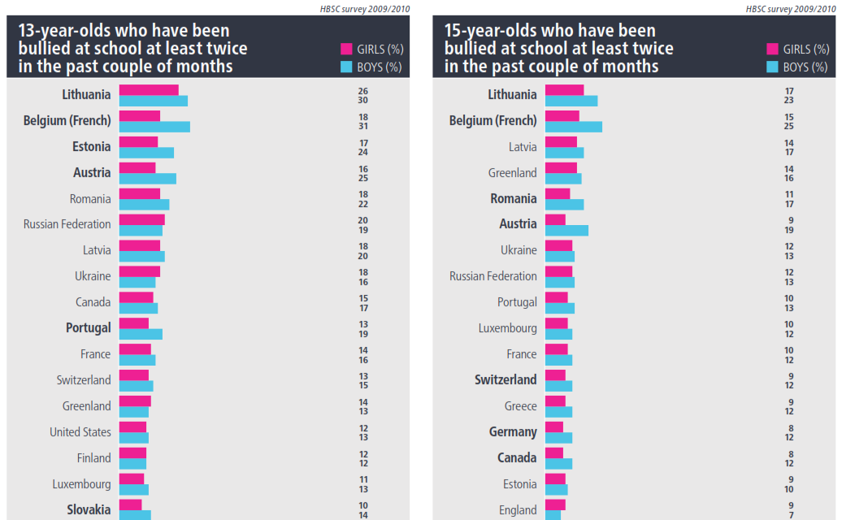
Tarptautinis lyginamasis tyrimas HBSC ,,MOKYKLINIO AMŽIAUS VAIKŲ GYVENSENA IR SVEIKATA“ 2009/2010, patyčių duomenys

Slide 4
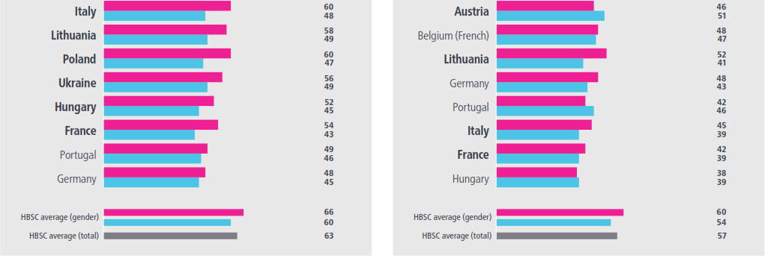
Tarptautinis lyginamasis tyrimas HBSC Kitas pavyzdys – neaukštas Lietuvos mokinių „suvoktos sėkmės mokykloje“ rodiklis

Slide 5
Ar įvyko persilaužimas kuriant saugią emocinę aplinką mokykloje?

Slide 6
Visuomenės nuomonės apklausa
Apklausą užsakė VšĮ „Vaiko labui“. Atliko – Visuomenės nuomonės ir rinkos tyrimų centras „Vilmorus“
Kas pradinių klasių mokiniui svarbiau kasdieniame gyvenime?
Gebėjimas įveikti emocinius ir kitus sunkumus
Mokėjimas skaityti, rašyti ir skaičiuoti
Sunku pasakyti
Ką manote apie prevencinių programų, skirtų mokytis įveikti emocines ir elgesio problemas, vykdymą mokykloje?
Programos labai naudingos mokiniams
Programos greičiau naudingos nei nenaudingos mokiniams
Programos greičiau nenaudingos nei naudingos mokiniams
Tai tik laiko ir pinigų švaistymas
Sunku pasakyti

Slide 7
Kas pradinių klasių mokiniui svarbiau kasdieniame gyvenime?
Lyginant atsakymus pagal respondentų socialines demografines charakteristikas nustatyta, kad gebėjimus įveikti emocines ir elgesio problemas labiau vertina moterys, miestiečiai, jaunesni, geriau išsilavinę, geriau uždirbantys asmenys

Slide 8
Ką manote apie prevencinių programų, skirtų mokytis įveikti emocines ir elgesio problemas, vykdymą mokykloje?
Lyginant atsakymus pagal respondentų socialines demografines charakteristikas nustatyta, kad prevencines programas, skirtas įveikti emocines ir elgesio problemas, taip pat labiau vertina moterys, miestiečiai, jaunesni, geriau išsilavinę asmenys.
Lyginant pagal visuomenės grupes prevencines programas labiausiai vertina mokiniai ir studentai.

Slide 9
Prevencinių programų aprėptis
Ankstyvosios prevencijos programoje „Zipio draugai“ 2010-2011 m.m. dalyvavo 13251 vaikų, 772 pedagogai ir 446 ugdymo įstaigos. Per 12 metų šioje programoje dalyvavo daugiau kaip 100000 vaikų.
„Olweus“ patyčių prevencijos programą 2011 m. diegė 122 mokyklos turinčios 34280 mokinių.
„Second Step“ programoje 2009-2010 m.m. apmokyti 164 mokytojai iš 75 ugdymo įstaigų, o 2010-2011 m.m. apmokyti 245 mokytojai iš 113 ugdymo įstaigų.
2012 m. kovo 19-25 dienomis 3-ią kartą vyko „Savaitė BE PATYČIŲ". Iniciatyva suvienijo daugiau nei 1000-į Lietuvos bei užsienio lietuvių mokyklų.
IŠVADA: Ankstyvosios prevencijos ir kitose programose yra dalyvavęs ne mažiau kaip kas ketvirtas Lietuvos mokinys.

Slide 10
Įvyko persilaužimas kuriant saugią emocinę aplinką mokykloje (Maloney 16% inovacijų taisyklė)
Notes:
Malouni

Slide 11
Kas lemia prevencinių programų sėkmę?

Slide 12
Vykdant NMPT atliktas prevencinės programos „Zipio draugai“ ilgalaikio poveikio tyrimas
Atrinkta praktiškai beveik visiškai atsitiktinė Lietuvos ketvirtokų imtis
Imties dydis – 554 mokiniai (iš 183 mokyklų, iš 244 klasių)
Apklausa įvykdyta 2012 m. gegužės mėnesį
Mokiniai atsakė į 110 anketos klausimų apie save, savo aplinką namuose ir mokykloje, savijautą bei dalyvavimą prevencinėse programose
31% apklaustų ketvirtokų, teigė, kad (būdami darželyje arba mokykloje) dalyvavo programoje „Zipio draugai“.
Kitas prevencines programas nurodė daug mažesnė ketvirtokų dalis.
Notes:
NMPT – Nacionalinių mokinių pasiekimų tyrimai

Slide 13
Programoje „Zipio draugai‟ dalyvaujantys vaikai iš esmės mokomi to paties, kaip ir kitose panašiose programose
Mokomi kontroliuoti savo jausmus ir elgesį, pasakyti tai, kas skaudina, o ne muštis, erzinti, keršyti.
Pratinami pasidalyti savo liūdesiu, nerimu, o ne užsisklęsti savyje. Suprasti, kad kiekvienas žmogus ką nors panašaus išgyvena.
Pratinami ir mokomi ieškoti ir prašyti pagalbos, o ne saugoti „juodas paslaptis‟, išdrįsti kalbėtis apie „blogus‟ jausmus ir bėdas.
Mokomi natūraliai priimti savo klaidas, ieškoti būdų jas ištaisyti.
Mokomi prisitaikyti prie naujų aplinkybių, lengviau susirasti draugų.

Slide 14
Mokinių, kurie atsakė į pateiktus teiginius apie save Visiškai sutinku dalis (proc.)

Slide 15
Kokie gebėjimai padeda mokiniams gerai jaustis mokykloje ir išvengti patyčių?
„Zipio draugų“ programoje dalyvavusių vaikų „gebėjimų penketukas“:
Tau patinka dirbti vienoje grupėje su klasės draugais
Tau sekasi įveikti vienatvę ir atstūmimą
Tu sugebi padėti kitiems įveikti bendravimo sunkumus
Tau sekasi rišliai pasakoti, sklandžiai reikšti savo mintis
Tu randi išeitį iš keblių situacijų
Koreliacija su geros savijautos mokykloje rodikliu – 0,46
Koreliacija su patyčių pojūčio rodikliu – -0,22
Koreliacija su pripažintu „Zipio draugų“ programos naudingumu – 0,22

Slide 16
Lietuvos ketvirtokų asmeninių savybių, susijusių su savijauta mokykloje ir bendravimo sunkumų „įveikimu“, skirtumų analizė
Pagrindinės skirtumų tarp mokinių socialinių emocinių gebėjimų komponentės:
Gebėjimai draugiškai atsakingai bendrauti ir bendradarbiauti su bendraamžiais, jiems padėti
Gebėjimai aktyviai domėtis naujovėmis ir dalyvauti
Gebėjimai bendrauti su suaugusiaisiais ir įveikti vienatvę
Nesugebėjimas įveikti savo pyktį, susitaikyti ir susidoroti su patyčiomis
Regresinė analizė rodo, kad šie keturi faktoriai paaiškina apie 37% Lietuvos ketvirtokų savijautos mokykloje įvairovės. Svarbiausi, šiuo požiūriu, pirmasis ir antrasis faktoriai.

Slide 17
Keletas svarbesnių tyrimo išvadų:
76% mokinių, prieš ketverius metus dalyvavusių „Zipio draugų“ programoje, teigė, kad Programa jiems buvo naudinga.
Net ir praėjus ketveriems metams po dalyvavimo „Zipio draugų“ programoje, jos poveikis mokiniams vis dar pastebimas ir statistiškai reikšmingas.
Būtent tie gebėjimai, kuriuos ugdo „Zipio draugų“ programa, labai svarbūs mokiniams, kad jie mokykloje gerai jaustųsi ir patirtų mažiau patyčių.
Atsparesni patyčioms tie mokiniai, kurie turi geresnius bendravimo, savęs reguliavimo, komunikavimo ir problemų sprendimo gebėjimus.
Notes:
Vykdant 2012 metų NMPT specialiais klausimynais buvo apklausta 554 ketvirtokai. Tarp jų buvo 168 mokiniai (daugiau kaip 30% apklaustųjų), kurie būdami darželyje arba mokykloje dalyvavo programoje „Zipio draugai“.

Slide 18
Kokie iššūkiai iškyla naujame prevencinių programų įgyvendinimo etape? Kokių priemonių reikėtų imtis nacionaliniame lygmenyje?
Reikia rimčiau žvelgti į mokyklos klimato vaidmenį, pradėti nuosekliai rūpintis ne tik patyčių prevencija, mokinių savijauta mokykloje, bet ir visu mokyklos klimatu, jos etosu. Mokykloje reikia gerinti ne tik mokinių, bet ir mokytojų, ir vadovų tarpusavio santykius.
Reikia vykdyti sistemingus prevencinių programų ir kitų ugdymo priemonių, nukreiptų į mokyklos klimato gerinimą ir tinkamo etoso formavimą, kokybės užtikrinimo darbus.
Vykdyti valstybės lygmens mokyklų klimato ir etoso stebėseną (ir kartu vykdyti prevencinio darbo rezultatų stebėseną)
Užtikrinti mokyklose vykdomų prevencinių programų tęstinumą ir palaikymą.
Teisiškai ir finansiškai garantuoti, kad visi mokiniai turėtų galimybę ugdytis socialinius emocinius gebėjimus. Kokybiškam socialiniam emociniam ugdymui rasti „valandų“ mokyklos tvarkaraštyje.
Teisiškai ir finansiškai garantuoti, kad bendrojo lavinimo mokykloje mokinių socialiniai emociniai gebėjimai būtų ugdomi bent keliais koncentrais.

Slide 19
Ačiū

